Slide 1
近三周工作汇报
HearthStone Team

Slide 2
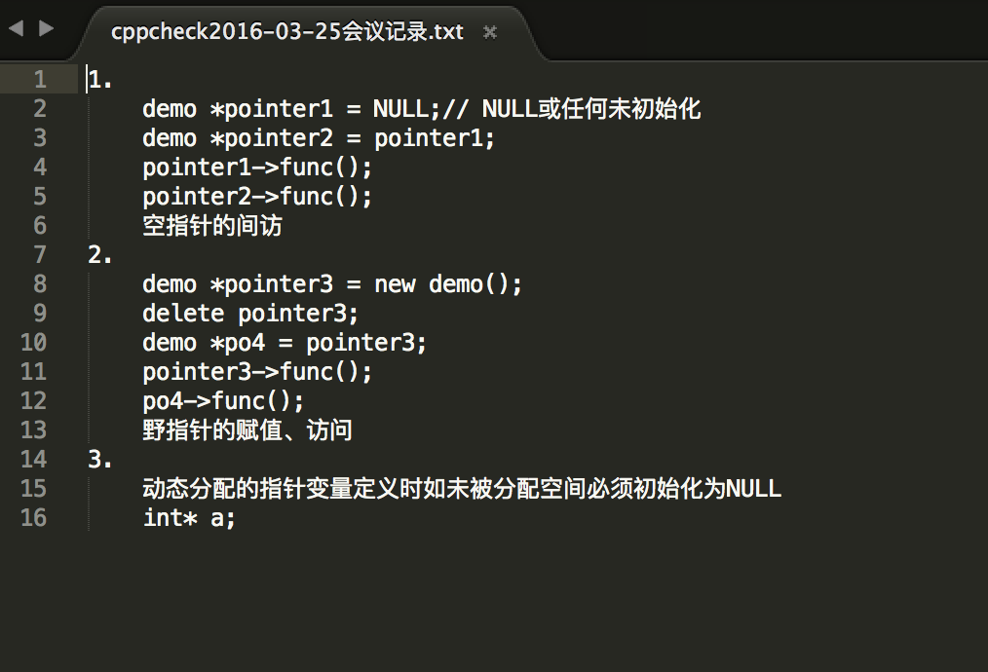
说在前面
在第四周：

Slide 3
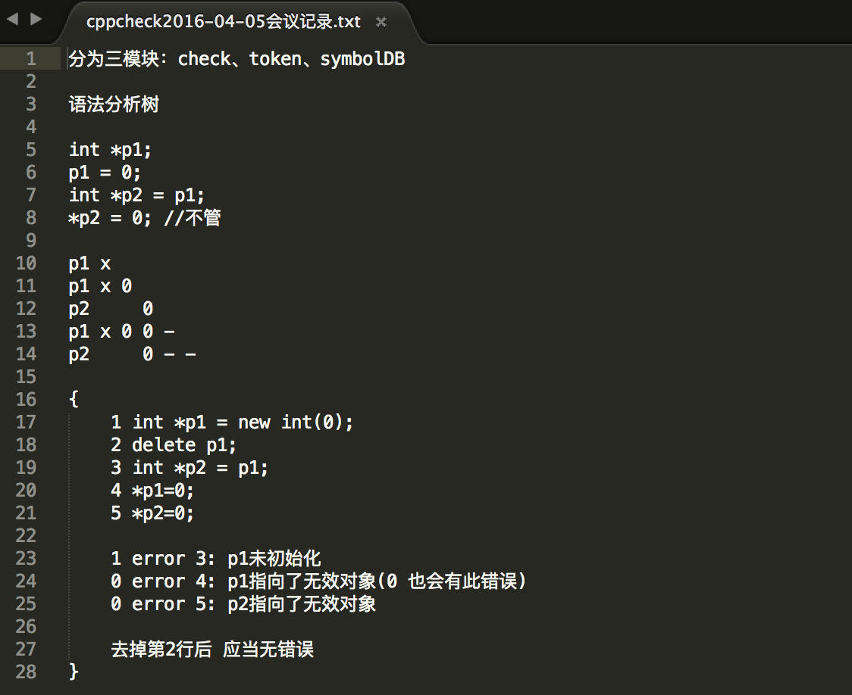
我们的开发方向
1 空、野指针的间接访问
2 野指针的赋值、访问
3 指针未初始化

Slide 4
我们的开发方向
1 空、野指针的间接访问
2 野指针的赋值、访问
3 指针未初始化

Slide 5
关于我
掌握项目整体进度。
任务布置。
参与测试用例的制作，帮助组员调试环境。
版本控制系统。
参与部分样例的测试，调试，确定开发方向。

Slide 6
文档
在开发计划中，我们列出了如下需要完成的文档：
《Cppcheck分析报告》
《二次开发详细设计报告》
《关键算法设计报告》
《用户手册》

Slide 7
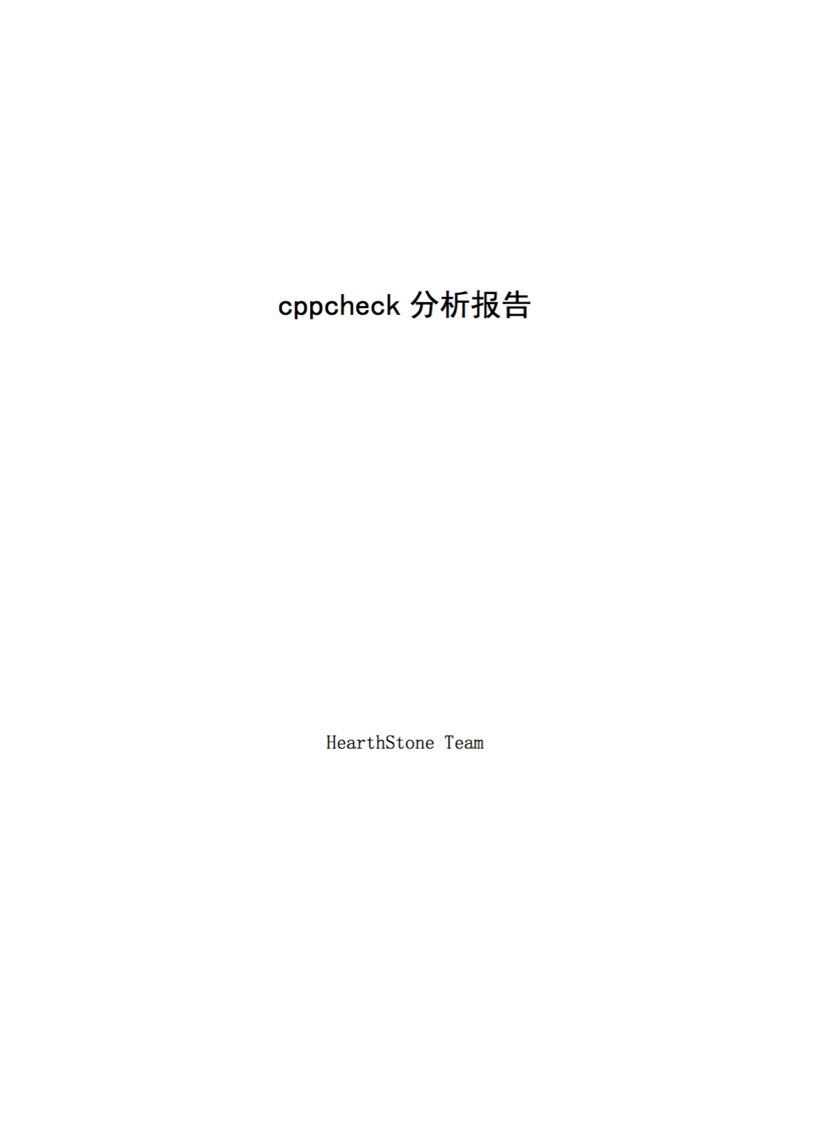
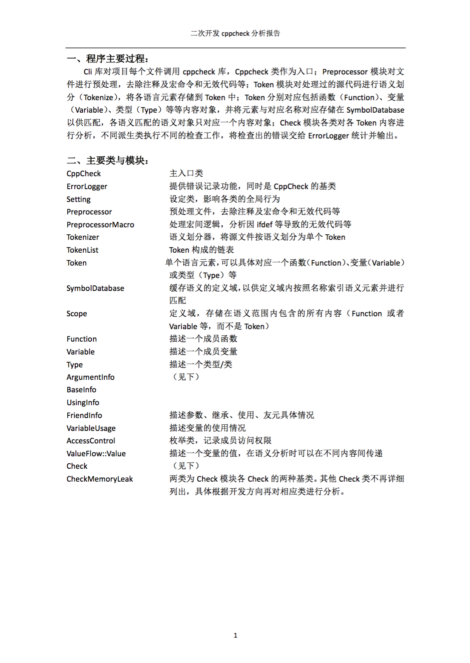
文档
《Cppcheck分析报告》：
程序主要过程
主要类与模块

Slide 8

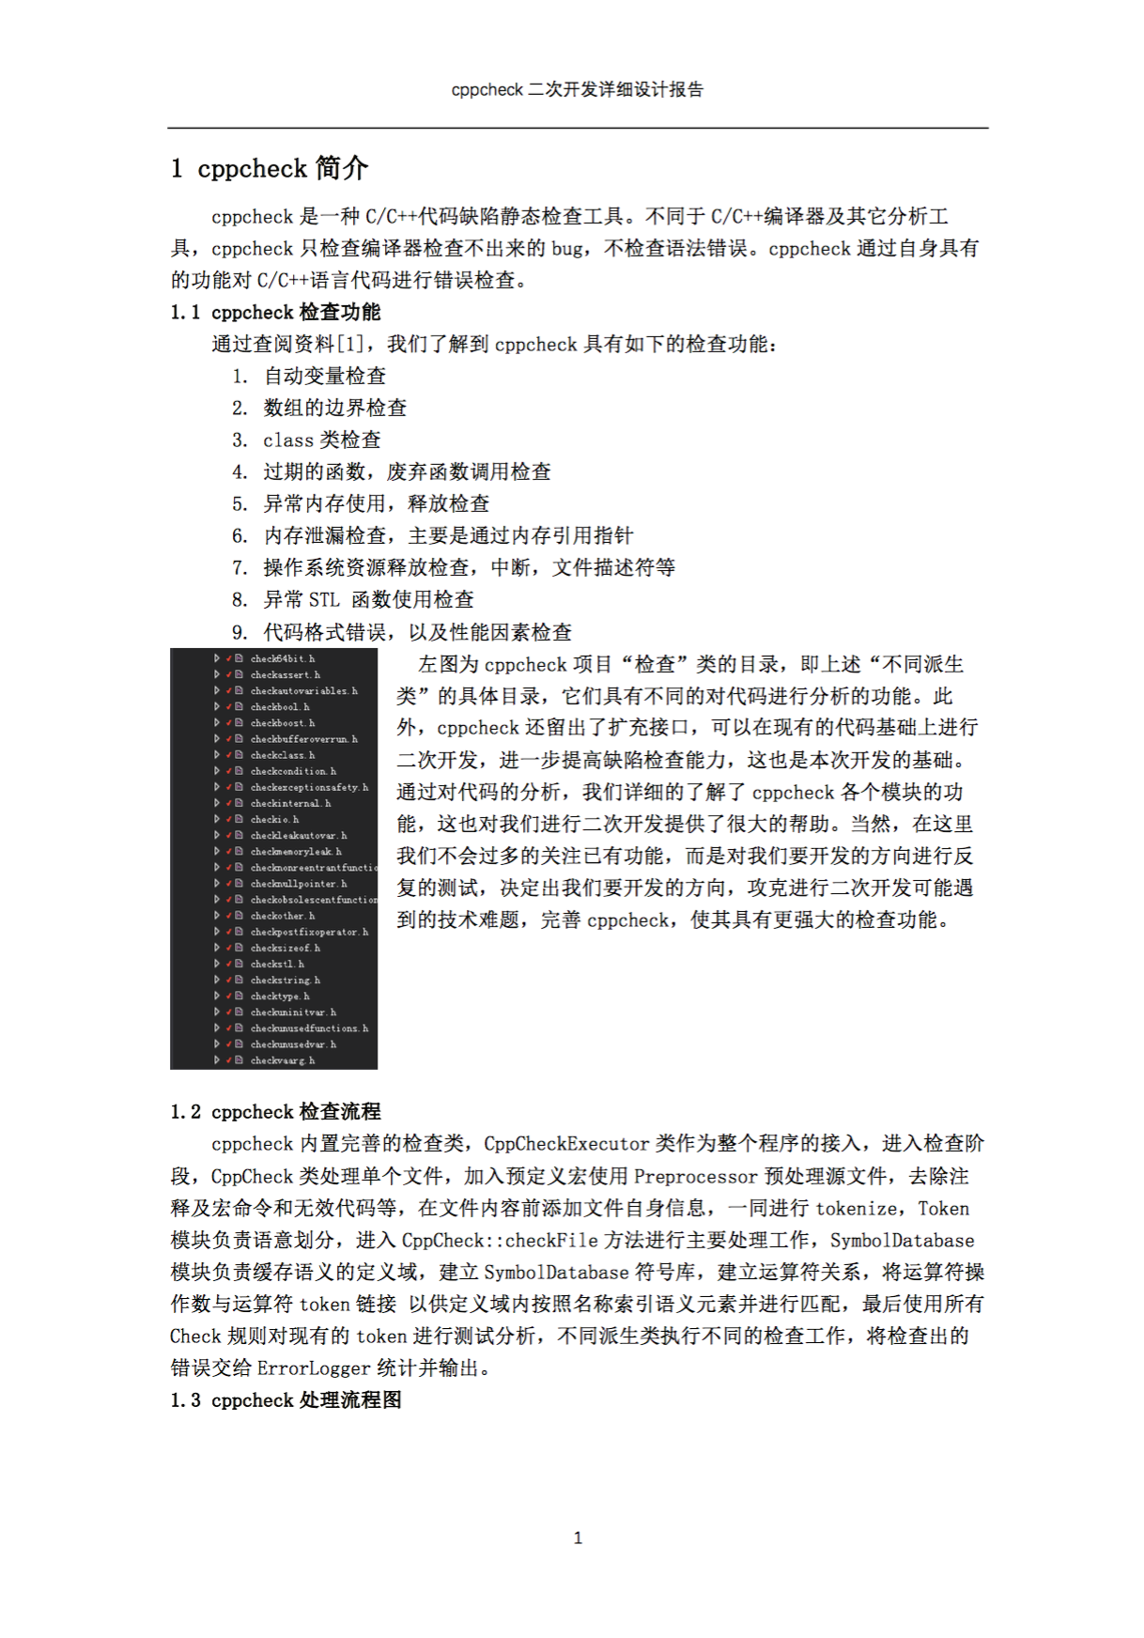
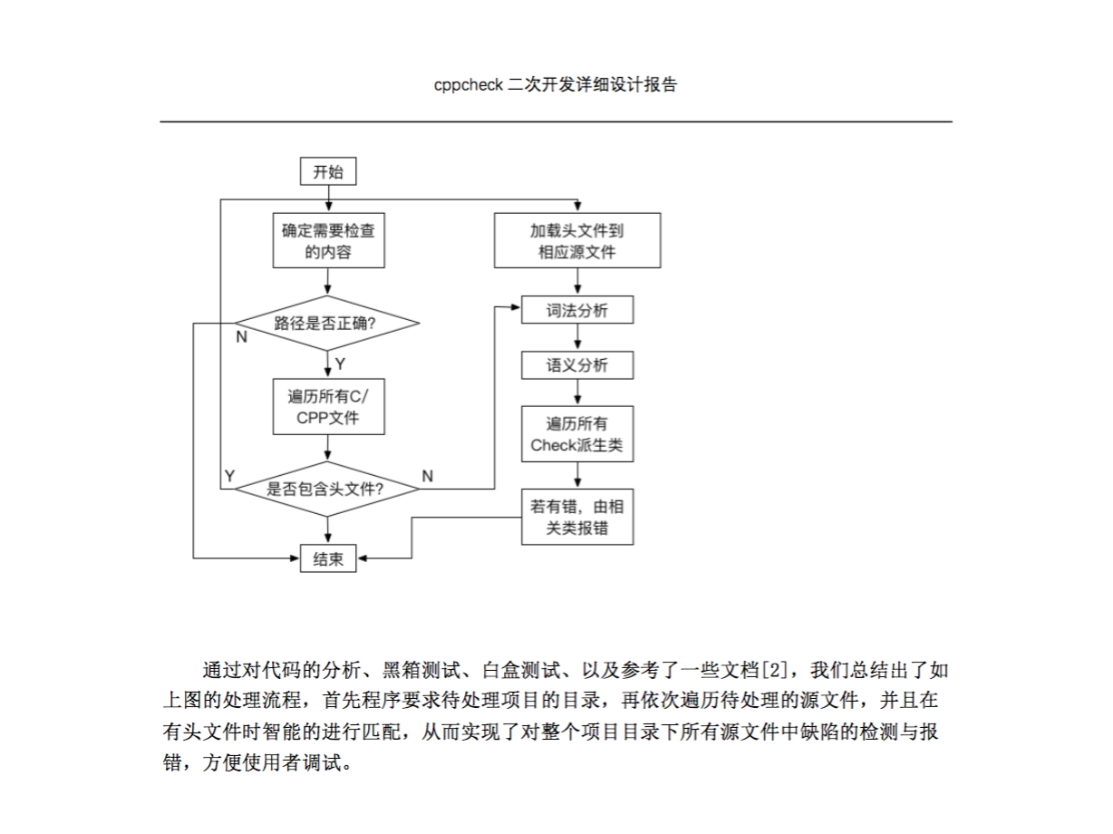
文档
《二次开发详细设计报告》：
分为三个部分：
Cppcheck简介√
Cppcheck二次开发
Cppcheck二次开发结果测试

Slide 9
文档
在开发计划中，我们列出了如下需要完成的文档：
《Cppcheck分析报告》√
《二次开发详细设计报告》√
《关键算法设计报告》
《用户手册》

Slide 10
关于我
整理资料、材料。
文档内容的编辑，撰写。
参与程序的测试，了解程序的处理流程。

Slide 11
具体进度
对于我们的主要开发方向（“野指针”的检测与报错）进行了面向数据的分析
跟踪数据走向，分析Token与Symbol类与对象之间的关系
Ast(抽象语法树)分析，与Token挂钩

Slide 12
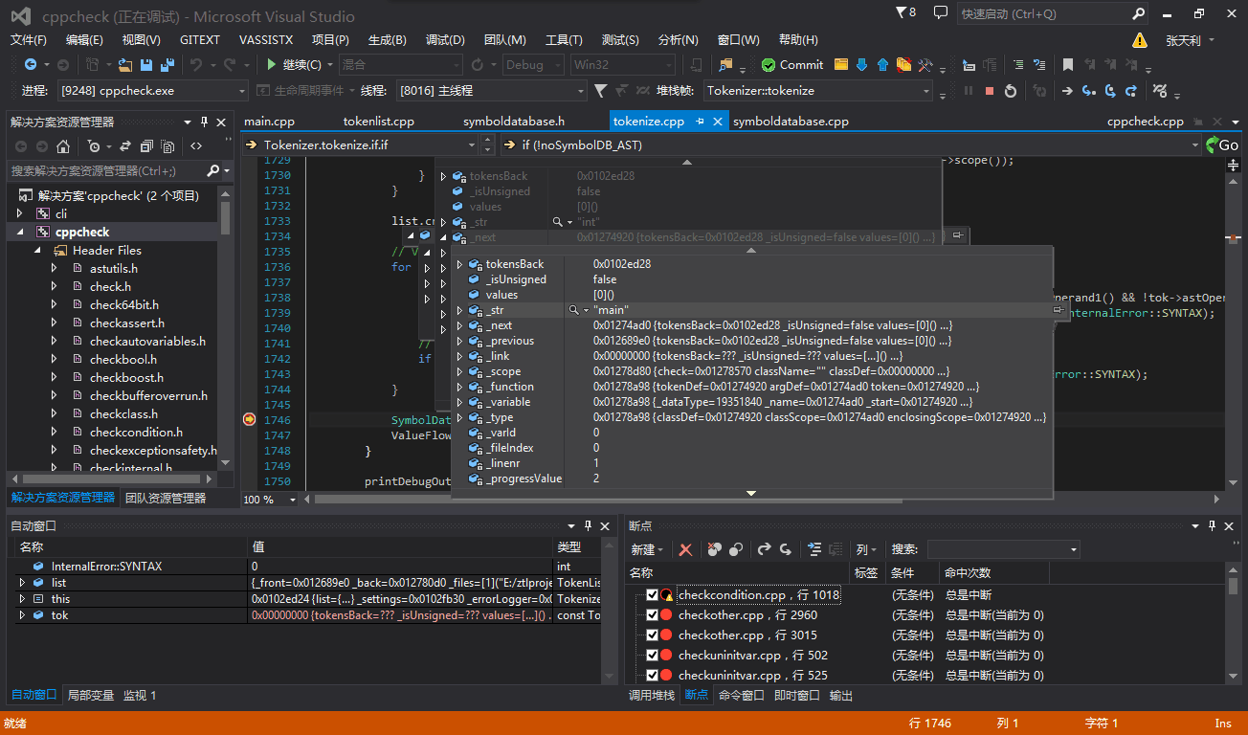
具体进度
对于我们的主要开发方向（“野指针”的检测与报错）进行了面向数据的分析
跟踪数据走向，分析Token与Symbol类与对象之间的关系
Ast(抽象语法树)分析，与Token挂钩

Slide 13
样例二测试
样例侧重点
悬垂指针用于指针初始化（赋值），导致指针状态异常。
对比性样例
指针由另一指针初始化后，后者被释放导致前者成为悬垂指针
指针由未初始化的指针初始化
名词解释
悬垂指针
指针所指向内容被释放后，指针指向无效内存，此时指针被称为悬垂指针。
通常出现在对象释放后指针未重设，或者对象的不当多重引用。
及时重设指针，或者合理控制指针的作用域，有助于避免悬垂指针的出现。

Slide 14
样例二测试
原样例(1)：
class demo;
int main()
{
demo *p1 = new demo();
delete p1;
demo *p2 = p1;
p1->func();
p2->func();
}
改进样例(2)：
int main()
{
int *p1 = new int(0);
delete p1;
int *p2 = p1;
*p1=0;
*p2=0;
}

Slide 15
样例二测试
测试输出：
1) 第六行“demo *p2 = p1;”，p1未初始化。
2) 第五行“int *p2 = p1;”，p1未初始化。
黑盒测试结论：
无定义体的demo类型还是int基础类型对于指针的分析结果没有影响
关于p2没有任何的信息输出
delete语句对p1的值产生影响，同时因为错误未能判断初始化的可能性较低；delete后造成的悬垂指针可能被视为未初始化。
访问p1、p2指向的对象均未报错。成员函数未定义可能导致不能识别，但int型指针仍未提示异常访问。

Slide 16
样例二(1)测试
测试方法
白盒测试
侧重点
跟踪程序流程
分析各模块组成和作用方式
了解数据被处理的顺序

Slide 17
样例二(1)测试
白盒测试分析
ValueFlow::setValues过程了解的不明确；就结果而言p1和p2的token均没有由ValueFlow设置合适的值，导致Check类没有检测出p2异常使用（func函数未定义也可能是原因之一）。
可以注意到，p1在delete后提示了未初始化的变量，但因为ValueFlow功能异常，p1的值不确定是在delete后确定“未初始化”还是保持了value的初始值“未初始化”。

Slide 18
关于我
对样例二进行黑盒测试
对样例二进行简单的白盒测试，跟踪p1,p2指针token的value
分析、排除由样例二两个版本本身的差异而可能带来的影响

Slide 19
主要流程分析
CppCheck类，处理单个文件
加入预定义宏
使用Preprocessor预处理源文件
在文件内容前添加文件自身信息，一同进行tokenize
进入CppCheck::checkFile函数进行主要处理工作
Tokenizer::tokenizer
TokenList::createTokens
Tokenizer::simplifyTokenList1
建立SymbolDatabase符号库
建立运算符关系，将运算符操作数与运算符token链接
使用所有Check规则对现有的token进行测试并输出
CppCheck::executeRules执行normal规则
Tokenizer::simplifyTokenList2 重新建立SymbolDatabase符号库 ValueFlow::setValues设置token的值
使用所有Check规则对现有token进行简单测试并输出
CppCheck::executeRules执行 simple规则

Slide 20
过程详细流程
TokenList::createTokens流程
跳过先前程序添加的若干行
处理Cppcheck自己添加的内容如 #file,#line,#endfile
其他可能的token，按特殊字符分隔后使用 addToken成员添加token
TokenList::createTokens结果(按行号，空格分隔token)，多字符操作符均被分开
处理结果：
class demo ;
int main ( )
{
demo * p1 = new demo ( ) ;
delete p1 ;
demo * p2 = p1 ;
p1 - > func ( ) ;
p2 - > func ( ) ;
}

Slide 21
过程详细流程
Tokenizer::simplifyTokenList1流程(简)
Tokenizer::createLinks链接前后括号
Tokenizer::combineOperators连接多字符操作符
连接“->”
Tokenizer::simplifyVarDecl简化并分离变量定义赋值过程
demo * p1 = new demo ( ) ;变为demo * p1 ; p1 = new demo();
demo * p2 = p1 ;变为demo * p2 ; p2 = p1 ;
Tokenizer::validate检查简化规则生效后括号是否匹配

Slide 22
过程详细流程
SymbolDatabase建立过程
寻找各定义域scope
寻找类的定义范围（样例中不存在）
前向定义(class demo;)
using名空间（不存在）
匿名结构体和联合（不存在）
匿名结构体，联合和名空间
其他一般情况
检查是否为定义域结束（}）
检查类定义域内的可能情况
检查全局或名空间内的可能情况 函数（int main(){/*......*/}）

Slide 23
过程详细流程
填写基类，友元，using信息
填写定义信息
跳过class demo前向定义
无视main函数定义
将p1（以及p2）的类型定义demo*加入varlist
判断demo等token是否为定义，寻找demo，是语句的开头，匹配到本地的类型定义，下一个token是“=”
寻找demo相关已有定义
将p1与定义加入varlist
填写函数参数信息(main函数的空参数列表)
寻找非空的小括号

Slide 24
过程详细流程
填写函数定义体的Scope(main函数后面的{...})
填写类与结构体定义体Scope
填写函数返回值类型(main的返回值int)
填写变量列表variableList，寻找包括函数参数的所有Scope内的变量并加入(main函数内的p1,p2)
填写Scope，函数定义声明，函数调用等符号间匹配信息
main函数与名为main的token
尝试为demo（构造函数），func两token匹配函数，因没有定义未果
为demo(类)匹配demo类，多次出现
为p1,p2匹配对应Variable

Slide 25
过程详细流程
ValueFlow::setValues规则
Number String
Array PointerAlias
FunctionReturn BitAnd
ForLoop BeforeCondition
AfterAssign AfterCondition
SwitchVariable SubFunction
FunctionDefaultParameter

Slide 26
关于我
以样例(1)跟进调试了解详细的处理流程
二次开发为动态分配的指针变量定义时如未被分配空间必须初始化为NULL
参与样例的测试

Slide 27
样例二(1)测试
测试改进建议
换为int指针类型进行测试，避免未定义成员函数带来的干扰
完善class定义进行测试
进一步测试方向
数据构成
数据模块中类的关系

Slide 28
样例二(2)测试
测试方法
白盒测试
侧重点
跟踪数据走向
分析Token（Tokenize模块）与Symbol（SymbolDatabase模块）类与对象间关系
Ast（抽象语法树）分析，与Token挂钩

Slide 29
样例二(2)测试
SymbolDB模块
Tokenize模块
Scope
Token
1对多
Variable
Type
Function
1对1

Slide 30
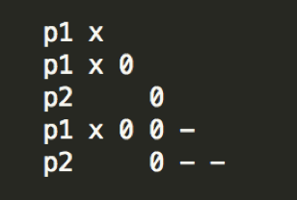
Tokenize模块
由Token构成图型数据
Token间关系：
前后顺序
配对关系 (link)
Ast关系：parent，左右操作数
Token形成流程：
根据单词与单个符号分割
连接前后匹配成对符号
连接部分单个符号成为完整多字符操作符
其他操作如简化单个操作内容，进行增添或删减

Slide 31
Tokenize模块
抽象语法树Ast
在SymbolDatabase建立后分析，此时所有token都已分析出含义
按顺序枚举Token，按语法依赖顺序递归编译规则，按规则定义推进编译子语法，或者将已经编译的语法树设为子树

Slide 32
Tokenize模块
样例数据
int main()
{
int *p1 = new int(0);
delete p1;
int *p2 = p1;
*p1=0;
*p2=0;
}
处理结果
int·main·(·)
{
int·*·p1·;·p1·=·new·int·(·0·)·;
delete·p1·;
int·*·p2·;·p2·=·p1·;
*·p1·=·0·;
*·p2·=·0·;
}
link
Addition
link
link
AST Opt

Slide 33
SymbolDB模块
部分符号定义
Scope
定义域，范围最广概括性最强，可能和其他单个符号挂钩，同时描述所有内部包含的符号
Scope间构成嵌套(nested)关系
Function
几乎完全伴随Scope出现，因为有参数与Variable相关
Type
描述一个类（不是类型），完全 伴随相应Scope
Variable
描述一个变量，可能在源码中有多处对应
一定属于一种定义域，对应一种类型（Type或枚举表示的基础类型）

Slide 34
SymbolDB模块
类关系
-nest
Scope
-funcList -varList
-definedTypes
-nest
-funcList
-funcScope -nestIn
-funcScope -nestIn
-varList
-scope
Type
-typeScope
-nestIn
-baseInfo
-friendInfo
Function
-retType -classType
-argList
-funcScope -nestIn
Variable
-type
-scope
-argList
-type
-baseInfo
-friendInfo

Slide 35
SymbolDB模块
scopes
functionList
varList
scope
nested
Global
main{}
int main()
int* p1
int* p2
defineScope
nest
func
varList
funcList

Slide 36
模块间关系
Symbol到Token
一对多
一个Symbol可能引用多个Token，以覆盖Symbol对应的所有对应定义
Token到Symbol
一对一
一个Symbol只有一种类型，只能同时对应Variable、Function、Type其中一种（或者没有）
同时，一个Symbol只对应所位于的层数最深的Scope。（Scope间有nested关系所以可以找到所有位于的Scope）

Slide 37
模块间关系
Global
main{}
int main()
int* p1
int* p2
ret, tok, arg
def, start
end
(type)start, end
int main ( ) { int * p1 ; p1 = new int ( 0 ) ; delete p1 ; int * p2 ; p2 = p1 ; * p1 = 0 ; * p2 = 0 ; }

Slide 38
模块间关系
Global
main{}
int main()
int* p1
int* p2
int main ( ) { int * p1 ; p1 = new int ( 0 ) ; delete p1 ; int * p2 ; p2 = p1 ; * p1 = 0 ; * p2 = 0 ; }

Slide 39
开发重点：ValueFlow
ValueFlow原理
变量的值因位置而不同，分配到token上
按顺序枚举对应变量的token
通过SymbolDB与周围token判断本token的值
在合理范围内向下传递值
int·main·(·)
{
int·*·p1·;·p1·=·new·int·(·0·)·;
delete·p1·;
int·*·p2·;·p2·=·p1·;
*·p1·=·0·;
*·p2·=·0·;
}

Slide 40
开发重点：ValueFlow
ValueFlow模块
tokenize.cpp第1746行，Token值的推断
valueflow.cpp第2375行，通过赋值推断
valueflow.cpp第1565行，结束当前token值推断，向下传递值

Slide 41
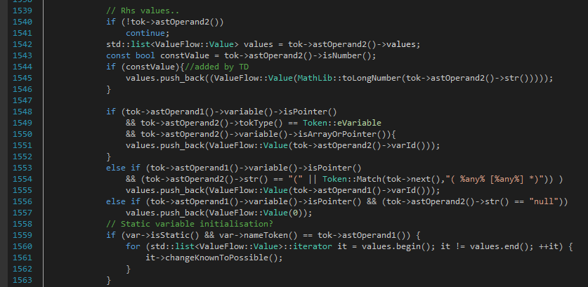
开发重点：ValueFlow
分析
赋值号的右值分析中没有对new初始化进行合理推断
delete指针对值没有影响
已有推断：
常量赋值
指针或数组赋值给指针
null赋值给指针
静态变量初始化
需要增加推断：
new初始化
delete操作

Slide 42
关于我
全程跟踪样例二(1)测试过程，在报告上提供尽可能的帮助
改进测试样例，完成样例二(2)的测试及主要模块分析
确定主要开发方向为ValueFlow模块，寻找错误的主要来源
进行简单改进，非开发内容的排除

Slide 43
总结
接下来的侧重点将放在ValueFlow模块的研究和开发
ValueFlow在白盒测试中未能输出希望的结果
Tokenize与SymbolDB模块目前均表现良好
继续向开发分配研究范围
系统分析师继续向大方向研究，随时提供指导
软件工程师根据分配的范围，深入测试小范围功能以及单元功能

Slide 44
谢谢！
以上为HearthStone Team第四周到第五周的工作进展
感谢聆听！

